Slide 1
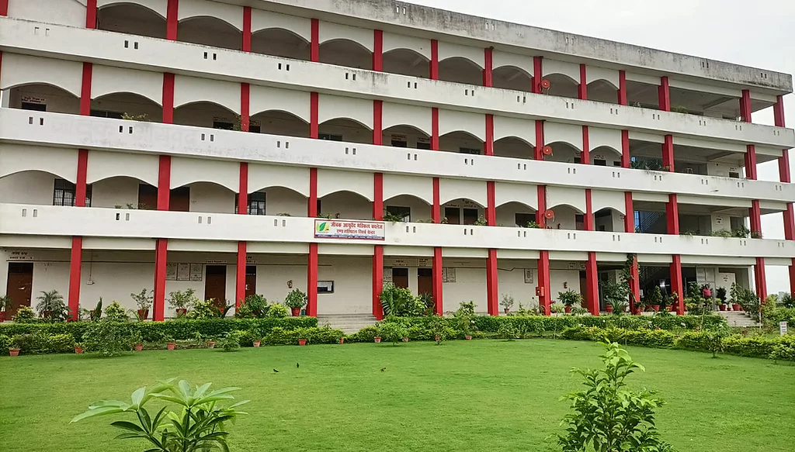
JEEVAK AYURVEDA MEDICAL COLLEGE
KAMLAPUR ,AKAUNI ,CHANDAULI
Triphala
Its Detail Medicinal Use with New
Scientific Researches
Presented By:-
Shubham Singh
Praveen kr. Yadav
(B.A.M.S. 2nd year 2020-21 Batch)
Guided By:-
Dr. Pradeep Jain
Dr. Priya Singh

Slide 3
त्रिफला
आयुर्वेद में हरड़, बहेड़ा और आँवला का प्रयोग सम्मिलित रूप में त्रिफला नाम से अधिक प्रचलित हुआ है।
त्रिफला आयुर्वेद का प्रसिद्ध योग है। त्रिफला में तीन द्रव्य हैं | तीनों फल हैं |
Triphala (Sanskrit; tri = three and phala = fruits), consisting of dried fruits of the three plant species :-
Emblica officinalis (Euphorbiaceae)
Terminalia chebulla (Combretaceae) and
Terminalia bellerica (Combretaceae)

Slide 4
निरुक्ति
त्रिफलैतत्रयेण स्याद्वरा श्रेष्ठा फलोत्तमा। [ मदनविनोद निघण्टु अभयादि प्रथम वर्ग]
फलोत्तमा फलश्रेष्ठा च फलत्रयम्। फलत्रिकं वरा ज्ञेया पथ्याधात्रीबिभीतकैः॥ (कैयदेव निघण्टु औषधिवर्ग; श्लोक २२१)
हरीतक्याश्चामलक्याः विभीतकस्य च फलम्। त्रिफलेत्युच्यते वैद्य .........॥ (हरीतसहिता; कल्पस्थान; द्वितीय अध्याय)

Slide 5
परिभाषा (लक्षण)
हरितक्यामलकबिभीतकानीति त्रिफला। (सु0 सू0 38.56 )
आचार्य सुश्रुत ने हरीतकी, आमलकी और बिभीतक को सयुंक्त रूप से
त्रिफला कहा हैं
पथ्याबिभीतधात्रीणां फलैः स्यात्रिफला समैः । फलत्रिकं च त्रिफला सा वरा च प्रकीर्तिता ।। (भा.प्र.नि., हरीतक्यादि वर्ग- 43)
हरीतकी (हरड़), विभीतक (बहेड़ा) तथा धात्री (आँवला) नामक तीनों फलों को समान भाग से एकत्र करने पर यही तीन औषधि द्रव्यों समूह को 'त्रिफला' कहा जाता है।
इन औषधि द्रव्यों को हरड़ (हरीतकी), बहेड़ा, (बिभीतक) तथा आँवला (आमलकी) सामान्यत हिन्दी आदि में कहा जाता है।

Slide 6
पर्याय
पथ्याबिभीतधात्रीणां फलैः स्यात्रिफला समैः। फलत्रिकं च त्रिफला सा वरा च प्रकीर्तिता।। (भा0 प्र0 नि0 ह0 43)
'त्रिफलैतत्रयेण स्याद्वराश्रेष्ठा फलोत्तमा' (म.पा.नि., 1,32)
1. त्रिफला
2. फलत्रिक तीन प्रकार के फलों का समूह
3. फलत्रय
4. त्रैफल (तीन प्रकार के फल)
5. त्रयफल (तीन फलों का समूह)
6. वरा (सर्वोत्तम औषध)
7. श्रेष्ठा (श्रेष्ठ औषध)
8. फलोत्तमा (फलों में उत्तम)

Slide 7
त्रिफला गुण कर्म
'त्रिफला कफपित्तघ्नी मेहकुष्ठहरा सरा । चक्षुष्या दीपनी रुच्या विषज्वरनाशिनी’।।
(भा0 प्र0 नि0 ह0 43)
त्रिफला में कषाय प्रधान रस तथा अन्य अनुरस होते हैं। इसका विपाक मधुर तथा वीर्य अनुष्ण होता है।
यह त्रिदोषहर है क्योंकि इसके यौगिक द्रव्यों में विशेष रूप से हरीतकी वातघ्न, बिभीतक कफघ्न और आमलक पित्तघ्न है और कषाय रस होने के कारण यह विशेष रूप से कफपित्तशमन है। यह सर और अग्निदीपन है।
कषाय रस एवं अनुष्ण वीर्य होने के कारण अनेक नेत्ररोगों में हितकर है। कफशमन होने से प्रमेह तथा पित्तशमन होने से रक्तविकार, कुष्ठ आदि को दूर करती है। विषमज्वर त्रिदोषज होता है, अतः यह (त्रिदोषहर एवं सर होने के कारण विषमज्वर में भी लाभकर है। कफशमन एवं सर होने से अरुचि को भी दूर करती है।

Slide 8
अन्य कर्म-
प्रमेघ्न - क्लेदन और कफघ्न होने से।
चक्षुष्य- कफघ्न, स्रोतोशोधन करके चक्षुष्य कर्म होता है।
विषमज्वर - अनुलोमन से पित्तशोधन कार्य होकर ज्वरघ्न कर्म होता है।
अग्निदीपन- कफघ्न और कटु-तिक्तरसात्मक होने से दीपन है।
रोगघ्नता- अरुची, अग्निमन्द, प्रमेह, कुष्ठ, रक्तविकार, नेत्रविकार, स्थौल्य और विष्मज्वर नाशक |

Slide 9
त्रिफला मात्रा (मत)
पथ्याबिभीतधात्रीणां फलैः स्वात्रिफला समः फलत्रिकं च त्रिफला सा वरा च प्रकीर्तिता ! (भा0 प्र0 नि0 ह0 43)
इन तीनों का सम परिमाण में योग होने के कारण त्रिफला कहलाती है।
एका हरीतकी योज्या द्वौ च योज्यौ बिभीतकौ | चत्वर्यामलकान्येवं त्रिफलैषां प्रकीर्तिताः। (कैयदेव निघण्टु, औषधिधृग श्लोक 22)
कहीं-कहीं संख्या के आधार पर इनका योग करना लिखा है यथा एक हरीतकी, दो बिभीतक और चार आँवले इन सब को एकत्र मिलाने से त्रिफला बनती है।

Slide 10
एक भागो हरीतक्या द्वां भागौ च विभीतकम् । श्रामत क्या विभागश्च सहैक्न प्रयोजयेत् । (हारीत संहिता कल्पस्थान;)
एक भाग हरड़, दो भाग बहेडा और तीन भाग आँवला मिलाने से त्रिफला बन जाता है
अतश्चामृतकल्पानि विद्यात् कर्मभिरीदृशैः । हरीतकीनां शस्यानि भिषगामलकस्य च ॥ (च. चि. अध्याय 1; श्लोक 37)
आचार्य चरक ने तीनों फलो को गुठली रहित लेने को कहे है

Slide 11
पथ्याबिभीतकं धात्री त्रिफला महती स्मृता। ह्रस्वा काश्मर्यमृद्वीकापरुषकफलानि च॥(भैषज्यरत्नावली; परिभाषाप्रकरण; श्लोक 15)
गोविन्ददास ने हरड़, बहेडा और आंवला तिकड़ी मिले हुए फलो को महती त्रिफला नाम दिया है।
हरीतक्याः त्रयोभागाः शिवाः द्वादशभागिकाः |षड्भागाः स्युः बिभीतस्य, त्रिफलेयं प्रकीर्तिता |(मदन. नि.)
हरड़ ३ भाग, आँवला १२ भाग, बहेड़ा ६ भाग, इन तीनों को मिलाने से त्रिफला कही जाती है। यह भाग शब्द फलों की गणना का वाचक है तोल का वाचक नहीं; भावमिश्र तो तीनों की समभाग छाल का ही प्रयोग मानते हैं।।

Slide 12
त्रिफला के भेद
स्वल्प त्रिफला –
स्वल्पा काश्मर्यखर्जूरपरूषकफलैभवेत्'। (प. प्र. 3.149)
गम्भारी, खर्जूर और परूषक के फलों को मिलाकर स्वल्प त्रिफला कहते हैं। यह पित्तशमन है।
मधुर त्रिफला-
द्राक्षाकाश्मर्यखर्जूरीफलानि मिलितानि तु । मधुरत्रिफला ज्ञेया मधुरादिफलत्रयम्।। (रा. नि. मि. 4)
श्रेणी योग में परूषक के स्थान पर द्राक्षा, का नाम राजनिघण्टु ने मधुर त्रिफला दिया है। यह पित्तशमन है।

Slide 13
महती त्रिफला पथ्याबिभीतकं धात्री त्रिफला महती स्मृता।(भैषज्यरत्नावली परिभाषाप्रकरण श्लोक 15)
सुगन्धि त्रिफला :-
जातीफलं पूगफलं लवङ्गकलिकाफलम्। सुगन्धित्रिफला ज्ञेया सुरभित्रिफला च सा।। (रा0 नि0मि0 5)
जातिफल, लवंग, सुपारी (पूगफलं) ये तीनों 'सुगंधित्रिफला कहलाते हैं। इसका प्रयोग मुखदौर्गन्ध्यनाशन के लिए करते हैं।
हरीतकी, बिभीतक, आमलकी
यह संशोधन और संशमन दोनों कर्मों के सम्पादन के कारण अतीव प्रशस्त योग है। इसे महती त्रिफला भी कहते हैं।

Slide 14
त्रिफला के योग एवं आमयिक प्रयोग-
त्रिफलादि क्वाथ - त्रिफला, गिलोय, वासा, किराततिक्त, कटुकी, निम्ब; सब समान भाग में लेकर कपाय बनाएँ ।
मात्रा--एक से चार औंस ।
रोग - कामला, पाण्डु, रक्तपित्त, अम्लपित्त, त्वक्-रोग , ज्वर, आदि ।
त्रिफलादि चूर्णं- त्रिफला चार तोला, मुलैठी दो तोला, लोहभस्म एक तोला, चूर्ण बनाएँ ।
मात्रा - चार से छह रत्ती
रोग - पाण्डु, कामला, अर्श, नेत्ररोग, पालित्य रोग ।
अनुपान -- मधु- घृत

Slide 15
त्रिफलादि क्षार - हरड़, बहेडा आँवला, अपराजिता, मध्य बिल्वगिरी, लोहभस्म, कटुकी, मोथा, कुष्ठ, पाठा, हींग, मुलैठी, मुष्कक्षार, यवक्षार, सोंठ कालीमिरच, पिप्पली, वच, 'वाय विढङ्ग, पिप्पलीमूल, सर्जक्षार, नीम की छाल, चित्रक, मूर्वामूल, अजवायन, इन्द्रजौ गिलोय और देवदारु , प्रत्येक १ तोला, सैन्धव, सौंचल, विड, औद्भिद और सामुद्र प्रत्येक नमक आठ तोला, इन्हें २ सेर ३२ तोला दही और १ सेर १६ तोले घी तथा इतने ही तेल में मिलाकर मंदाग्नि पर अन्तधूम जलायें ।
मात्रा - एक से दो माशे तक ।
रोग- कफ वातज अर्श, ग्रहणी, पाण्डु रोग, प्लीहा, श्वास, कास, कृमि, अग्निमन्द आदि ।

Slide 16
फलत्रिकाधारिष्ट - त्रिफला, चित्रक, पिप्पली, अजवाइन, लौहभस्म, वायविडङ्ग, प्रत्येक का चूर्ण ३२ तोला मधु १२८ तोला, जल १ मन ११ सेर १६ तोला और १० सेर पुराने गुद् को घृत भावित पात्र में डालकर मुख बन्द करें और धवराशि में रक्खें ।
मात्रा एक से ढाई तोला ।
रोग- हृद्रोग, पाण्डुरोग, प्लीहा आदि के कारण होने वाली शोथ, गुल्म आदि ।
शिवा गुग्गुल - हरड़, बहेड़ा और आँवला प्रत्येक ३२ तोला को ६ सेर १२ तोला जलमें चौथाई पानी शेष रहने तक पकाएँ । वस्त्रपूत क्वाथ में एरण्ड तेल १६ तोला शुद्ध गन्धक ३ तोला और शुद्ध गुग्गुलु १६ तोला डाल कर पकाएँ । पाक शेषके समय निम्न प्रत्येक द्रव्यका एक तोला चूर्ण डालकर मिला दें- रास्ना विदङ्ग, मिरच पिप्पली, दन्तीमूल, जटामांसी, सोंठ और देवदारु ।
मात्रा- छः रत्ती से चार माशा ।
रोग - आमवात, कटिशूल, गृध्रसी आदि ।

Slide 17
त्रिफलादि घृत - घृत 31 सेर, त्रिफला क़्वाथ का 13 सेर, शतावरी का रस 13 सेर, कल्क के लिए मुलैठी 64 तोला, यथाविधि घृत पार्क करें।
मात्रा --आधा तोला
रोग -- त्रिदोषज तिमिर
अनुपान-- मधु ।
हरीतक्यादि योग – हरड़, बहेडा, आँवला और पाँचों पञ्चमुलका क्वाथ १० मन ६ सेर ४८ तोले, इतना हो विदारी कन्द का स्वरस, दूध २० मन १६ सेर १६ तोले, पिप्पली, मुलहठी, महुए के फूल, काकोली, क्षीर काकोली, कौंच बीज, जीवक, ऋषभक और चीर विदारी का कल्क २५ सेर ४८ तोले, गौ घृत २ मन २२ सेर ३२ तोले, यथाविधि सिद्ध करें ।
मात्रा और सेवन-पाचन शक्ति के अनुसार आधे से एक तोले की मात्रा में सेवन करें

Slide 18
त्रैफलघृत - घृत ३४ सेर, त्रिफला क्वाथ 3 सेर ( त्रिफला ३३ सेर, जल ६६ सेर, शेष १ सेर ); कल्क के लिए त्रिफला, त्रिकटु, द्राक्षा, मुलहठी, वायविडङ्ग, नागकेसर, नीलोत्पल, अनन्तमूल, कृष्ण सारिवा, लाल चन्दन और हल्दी प्रत्येक दो तोला यथा विधि सिद्ध करें ।
मात्रा - आधा तोला ।
रोग - तिमिर, नेत्रस्राव, कामला, प्रदर, कण्डू, खालित्य तथा आँखों के सब रोगो में यह लाभ करता है, दृष्टि को निर्मल करता है ।
अनुपान मधु ।
त्रिफला रसायन– भोजन के पच जाने पर एक हरड़ का चूर्ण, भोजन के पहले दो बहेड़े का चूर्ण और भोजन करने के बाद चार आँवले का चूर्ण मधु और घी के साथ एक वर्षतक प्रयोग करना चाहिए। इस त्रिफला रसायन का सेवन करने से मनुष्य रोग तथा वृद्धावस्था से रहित होकर पूरे 100 वर्ष तक जीवित रहता है ।।

Slide 19
फलारिष्ट - हरड़ और आँवले प्रत्येक १ सेर ४८ तोला, इन्द्रायण, कैयफल का गुदा, पाठा, चित्रकमूल प्रत्येक सोलह तोला के यवकुट चूर्ण को २ मन २२ सेर ३२ तोले पानी में पकाएँ। एक चौथाई पानी बच जाने पर उतार कर छान लें और दस सेर गुड़ घोल दें । घृतसिक्त घडे पन्द्रह दिन तक रखा रहने के बाद छानकर प्रयोग करें । चरक ने यद्यपि धातकी पुष्प का पाठ नहीं किया पर १२ तोला धायके फूल ढाल देना चाहिये ।
मात्रा – सवा से ढाई तोला तक ।
रोग — ग्रहणी, अर्श, हृद्रोग, पाण्डु, कामला, प्लीहा मलबन्ध, अग्निमन्द, कास, वातरोग आदि ।

Slide 20
महात्रिफलादि घृत – गौ का घृत 34 सेर, त्रिफला क्वाथ ३४ सेर (मिलित त्रिफला १२८ तोला, क्वाथार्थ जल १३ सेर, शेष ३१ ), भांगरे का रस ३३ सेर, बाँसे का रस 27 सेर, शतावरी का रस ३४ सेर, बकरी का दूध ३३ सेर, गिलोय का स्वरस ३४ सेर, ऑवले का रस ३ सेर; कल्क द्रव्य -- पिप्पली, दाक्षा, त्रिफला, नीलोत्पल, खाण्ड, मुलहठी, क्षीर काकोली, छोटी कटेरी सब मिलाकर ६४ तोला, यथाविधि घृत सिद्ध करें।
मात्रा और लेवन विधि- आधा तोला घृत भोजन से पूर्वं, मध्य और अंत में सेवन करें।
रोग - आँख दुखना, मन्द दृष्टि, नेत्र कण्डू, नेत्र स्त्राव, आसन्न दृष्टि (समीप दृष्टि अर्थात् पास को वस्तुओं को देखने की आँख में क्षमता होना और दूरदृष्टि का न दीखना), दूर दृष्टि आदि नेत्र रोग।

Slide 21
त्रिफलादि लेह :- त्रिफला, पीपर, नागरमोथा, सिंघाड़ा, गुड़ और चीनी, इस लेह को मधु और घृत मिलाकर चाटने से कास, श्वास दूर होते हैं। यह स्वर के लिए हितकारी होता है और इससे पार्श्वशूल नष्ट होता है।
त्रिफलासव — त्रिफला के क्वाथ में गुड़, चित्रकमूल, सुपारी, दशमूल, दन्ती का मूल, दालचीनी और मधु का प्रक्षेप छोड़कर बनाए हुए त्रिफलासव का सेवन करने से कुष्ठ रोग नष्ट हो जाता है ।।

Slide 22
त्रिफला योग – आँवला, हरड़, बहेड़ा का छिलका आधे-आधे पल, परवल की पत्ती आधा पल, कुटकी, नीम की छाल, मुलहठी, त्रायमाणा प्रत्येक एक-एक कर्ष, मसूर की दाल २ पल, इन सब को एक आढक जल में क्वाथ करें, जब अष्टमांश शेष रहे, तो छानकर उस अष्टपल कषाय में ४ पल गोघृत मिलाकर पकाना चाहिए। जब ८ पल शेष रह जाय अर्थात् ४ पल क्वाथ जल जाय, तो उस घृतमिश्रित क्वाथ को गुनगुना कुष्ठ के रोगियों को पान कराया जाय। इस प्रकार घृतमिश्रित क्वाथ के पान करने से वात-पित्त प्रधान कुष्ठ, विसर्प, प्रबल वातरक्त, ज्वर, दाह, गुल्म, विद्रधि, भ्रम और विस्फोट रोग नष्ट होते हैं ।।
त्रिफला रस:- सोंठ, पीपल, मरिच, सफेद निशोथ, कुटकी, इनके कपड़छान चूर्ण में लोह भस्म मिलाकर त्रिफला के रस से सेवन करने पर यह योग कफजन्य शोथ को शान्त करता है अथवा गोमूत्र के साथ हरीतकी के चूर्ण का सेवन करने से कफजन्य शोथ शान्त होता है

Slide 23
त्रिफलाकुसुमादि योग:- हीरा कसीस, लोह, रज, त्रिफला का फूल-इन सब का लेप धारण करने से शीघ्र ही कालापन आने लगता है ।।
त्रिफलादि कषाय :- आँवला, हरड़, बहेड़ा, त्रायमाणा, मुनक्का और कुटुकी इनके समभाग का क्वाथ पित्त और कफ को नष्ट करता है और वायु का अनुलोमन करता है और इसी क्वाथ में सफेद निशोथ और चीनी (चतुर्थांश) मिलाकर पीने से पित और कफ ज्वर या पित्त कफ को नष्ट करता है।।
त्रिफला मधुयोग :- त्रिफला (आँवला, हरड़, बहेड़ा) का स्वरस (क्वाथ), बिना गरम किए हुए शीतल स्वरस में मधु मिलाकर कामला रोग से पीड़ित व्यक्तियों को प्रातःकाल पिलाना चाहिए|

Slide 24
अभयावटक - हरड़ बारह तोले, त्रिफला, सोंठ, मिरच और पिप्पली प्रत्येक चार तोला, अजमोदा, चव्य- चित्रक, वायविडङ्ग, अम्लवेत, सेंधा नमक और वच प्रत्येक दो तोला, दालचीनी, तेजपत्र, इलायची प्रत्येक तीन तोला; सबका सूक्ष्म चूर्ण करें । १२० तोला गुड मिलाकर एक- एक तोले की गोली बनाएँ ।
मात्रा -- एक या दो गोली ।
रोग - प्लीहोदर, अर्श, गुल्म, मन्दाग्नि, , कामला भादि ।

Slide 25
त्रिफलादि तैल- आँवला, हरड़, बहेड़ा, सोंठ, मरिच, पीपल, दारूहल्दी, यवक्षार, वनतुलसी, श्यामा (कृष्ण सारिवा), अपामार्ग (चिचड़ी), करञ्ज के फल की गुद्दी, इन सभी द्रव्यों के कल्क से और बकरे के मूत्र में सिद्ध किया हुआ सरसों के तेल का नस्य लेने से अपस्मार रोग नष्ट हो जाता है
त्रिफला आदि प्रत्येक द्रव्यों को २-२ तोले की मात्रा में लेकर कल्क बनाकर ४ सेर बकरे का मूत्र और १ सेर सरसों का तेल मिलाकर विधिपूर्वक पाक करना चाहिए।

Slide 26
Diagrammatically presentation on usage of Triphala :-

Slide 27
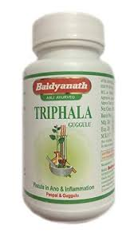
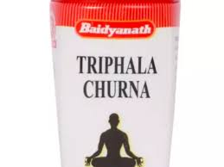
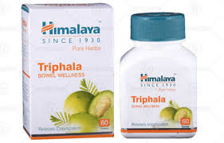
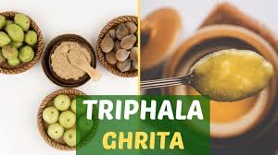
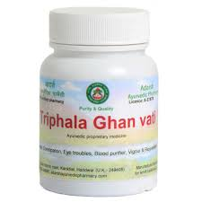
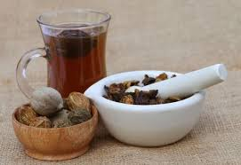

Slide 28
त्रिफला वर्णन
हरीतकी, Terminalia chebulla (Combretaceae)
बिभीतक, Terminalia bellerica (Combretaceae) and
आमलकी Emblica officinalis (Euphorbiaceae)

Slide 29
हरीतकी
निरुक्ति:-
हरति रोगान्/मलान् इति हरीतकी। (भा. नि. हरितक्यादि वर्ग)
अर्थात् यह मलों का हरण करती है।
Latin name: Terminalia chebula Linn.
Family: Combretaceae
Classical name: Haritaki
Sanskrit synonyms: Haritaki, Pathya, Abhaya, Avyatha, Vayastha, Haimavati, Shiva
Hindi name: Harre, Harad
English name: Chebulic Myrobalan

Slide 31
गण:-
चरक:- कासहर वर्ग, विरेचनोपग, अर्शोघ्न, वय: स्थापन, कुष्ठघ्न, ज्वरघ्न, प्रजास्थापन, हिक्कानिग्रहण,
सुश्रुत:- वचादि गण, परुषकादि गण, मुस्तादि गण, आमलक्यादि गण, मुष्कादि गण, त्रिफला
भाव.नि.:- हरितक्यादिवर्ग वर्ग

Slide 32
पर्याय –
हरीतक्यभया पथ्या कायस्था पूतनाअमृता | हैमवत्यव्यथा चापि श्रेयसी शिवा | वयस्या विजया चापि जीवन्ती रोहिणीति च | (भा. नि. हरितक्यादि वर्ग श्लोक 7)
1.हेमवती:- grows in Himalaya region
2.अभया:- मनुष्य को रोग का भय नहीं होता एवं व्याधि क्षमता को बढ़ाता हैं
3.अमृता:- अमृत के समान फलदायिक गुण और जराव्याधि से बचाता है|
4.पथ्या:- शरीर, मन एवं स्रोतों को कभी भी नुकसान नहीं पहुचाता
5.कायस्था:- promotes health and old age.
6.पूतना:-शरीर को शुध्द करता हैं
7. श्रेयसी:- श्रेष्ठ एवं उत्तम औषधि
8. वयस्या:- आयुवर्धक

Slide 33
9. शिवा:- जो भी मनुष्य इसका सेवन करता उसके लिये कल्याणकारक होता हैं
10. विजया:- हरीतकी के मूल के द्वारा रोगों का हरण करती हैं
11. जीवन्ती:- स्वास्थ्य एवं आयुष्य कारक
12. रोहिणी:- क्षीण धातुओं को अपने रसायन गुणों के द्वारा पोषण देती हैं
13. पञ्चभद्रिका:- पञ्च रसात्मक

Slide 34
वानस्पतिक वर्णन –
इसकी ऊँचाई 50-80 फुट तक ऊँची होती है।
त्वक् - कृष्णाभ भूरे रंग की एवं 0.5 इंच मोटी होती है । काष्ठ — मजबूत, इमारत के लिए अच्छा माना जाता है।
पत्र - 4-8 इंच लम्बे, किंचित् अण्डाकार, वासा पत्र के समान चमकदार होते है।
पत्रवृन्त - 1 इंच से कम होते हैं जिसके शीर्ष भाग पर दो ग्रन्थियाँ होती हैं ।
पत्र- सिरा 6-8 युग्मों में होती है । पुष्प छोटे, श्वेत या पीतवर्णयुक्त मंजरियों में आते हैं।
फल- किंचित् लम्बाई लिये गोलाकार, कठिन, पृष्ठ भाग पर पाँच रेखायें होती हैं । कच्ची अवस्था में हरित वर्ण तथा पक्व होने पर पीताभ धूसर वर्ण होते हैं ।
बीज- प्रत्येक फल में एक बीज होता है।

Slide 35
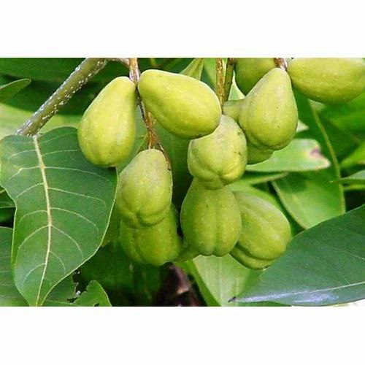

Slide 36
प्रजाति भावप्रकाशनिघण्टु में हरीतकी की सात जातियाँ बताई गई है।यथा-
विजया रोहिणी चैव पूतना चामृताऽभया । जीवन्ती चेतकी चेति पथ्यायाः' सप्तजातयः॥(भा. नि. हरितक्यादि वर्ग श्लोक 7)
जाति | उत्पत्तिस्थान | स्वरूप | प्रयोग
1. विजया | विन्ध्यपर्वत | अलाबु वृत्ता | सर्वरोगहर
2. रोहिणी | प्रत्येक स्थान में | वृत्ताकार (गोलाकार) | नागपूरणार्थ
3. पूतना | सिंधु देश | अस्थिमती (गुठली बड़ी) | प्रलेपार्थ
4. अमृता | चम्पादेश | मांसल (गुदेदार) | शोधनार्थ
5. अभया | चम्पादेश | पाँच रेखायुक्त | अक्षिरोग
6. जीवन्ति | सोरठदेश | सुवर्णसदृश (रंगीन) | सर्वरोगहर
7. चेतकी * | हिमालय | तीन रेखायुक्त | चूर्णार्थ
श्वेत - 6 अंगुल लम्बी, कृष्ण 1 अंगुल लम्बी

Slide 37
रसपंचक-
रस:- लवण रहित (कषाय प्रधान रस)
गुण:- रुक्ष
वीर्य:- उष्ण
विपाक:- मधुर

Slide 38
रसायनिक संगठन
Ripe fruits:- 30% chebulic acid, gallic acid, tannic acid, Vitamin C
Tannin (32%), chebulagic acid
Glycoside (विरेचक)= Cynoside A
टैनिन
एंथ्राक्विनोन
पॉलीफेनोलिक

Slide 39
कर्म :-
दीपन, मेध्या, रसायनी, चक्षुष्या, आयुष्य, बृहंणी, अनुलोमनी, लघुपाकी, कुष्ठघ्न, शोथहर, कृमिघ्न, स्वरभेद, ग्रहणी सम्बन्धी रोग, विबन्धहर, कास-श्वासहर, प्रमेहहर, अर्शोघ्न, छर्दिघ्न, कण्डुघ्न, तृष्णानिग्रहण, हृदय
रोगघ्नता :-
श्वास, कास, प्रमेह, अर्श, कुष्ठ, शोथ, कृमि, स्वरभेद, ग्रहणी, विबन्ध, विषमज्वर, गुल्म, अध्मान, तृषा, वमन, हिक्का, कंडू, हृद्रोग, कामला, शोथ, कृमि, यकृत- प्लीहाविकार , अश्मरी, मूत्रकृच्छ्र ।

Slide 40
हरीतकी के प्रयोग भेद से गुणभेद
चर्विता वर्द्धयत्यग्निं पेषिता मलशोधिनी । स्विन्ना संग्राहिणी पथ्या भृष्टा प्रोक्ता त्रिदोषनुत् || (भा. नि. हरितक्यादि वर्ग श्लोक 30)
चबाकर खाने से (चर्विता)= जठराग्नि वृद्धिकर
शिला पर पिसकर (पेषिता)= मलशोधन
उबालकर (स्विन्न)= संग्रहिणी
भूनकर (भृष्टा)= त्रिदोषकर
भोजन के साथ= बुद्धि, बल, इन्द्रियों को विकसित करने वाली, कफ, वायु, पित्तनाशक,मूत्र, मल पदार्थों का विरेचन करने वाली होती|
भोजन कर चुकने के बाद ऊपर से खाई जाये= अन्न, पान सम्बन्धी दोषों, वात, पित्त, कफ से उत्पन्न होने वालें विकारों को शीघ्र हराने वाली होती हैं|

Slide 41
हरीतकी अनुपान दोष भेद से
लवणेन कफं हन्ति पित्तं हन्ति सशर्करा। घृतेन वातजान् रोगाणस्वरोगान्गुडान्विता || (भा. नि. हरितक्यादि वर्ग श्लोक 33)
वात= घृत
पित्त= शक्कर
कफ= सेंधानमक
सर्वव्याधि नाशक= गुड़ के साथ

Slide 42
ऋतुहरीतकी प्रयोग –
रसायनगुणवर्धनार्थ षड्ॠतुओं के आधार पर हरीतकी काप्रयोग निम्न
करना चाहिए-
सिंधूत्थशर्कराशुण्ठीकणामधुगुडैः क्रमात् । वर्षादिष्वभया प्राश्या रसायन गुणैषिणा |
(भा. नि. हरितक्यादि वर्ग श्लोक 34)
वर्षा ऋतु - सैन्धव के साथ
शरद ऋतु - शर्करा के साथ
हेमन्त ऋतु - शुण्ठी के साथ
शिशिर ऋतु - पिप्पली के साथ
वसन्त ऋतु - मधु के साथ
ग्रीष्म ऋतु - गुड़ के साथ

Slide 44
हरीतकी सेवन करने के अयोग्य व्यक्ति -
अध्वातिखिन्नो बलवर्जितश्च रूक्षः कृशो लङ्घनकर्शितश्च । पित्ताधिको गर्भवती च नारी विमुक्तरक्तस्त्वभयां न खादेत् ।। (भा. नि. हरितक्यादि वर्ग श्लोक 35)
रास्ता चलने से थके हुए, बल रहित, रूक्ष, कृश. उपवास किए, अधिक पित्त वाले व्यक्ति तथा गर्भवती स्त्री एवं जिसे रक्तमोक्षण कराया गया हो उन सबों को हरीतकी का सेवन नहीं करना चाहिय |

Slide 45
बिभीतक
निरुक्ति:-
विभीतक: विगतं भीतं रोगभयमस्मात् इति || (भाव.नि.हरीतक्यादि वर्ग)
इससे रोगों का भय दूर होता है ।
Latin name:- Terminalia bellirica
Family:- Combretaceae
हिन्दी नाम:- बहेड़ा, बिभीतक
English name:- Belliric Myrobalan

Slide 46
गण:-
चरक:- विरेचनोपग, ज्वरघ्न
सुश्रुत:- मुस्तादि गण, त्रिफला
भाव.नि.:- हरीतक्यादि वर्ग
धन्वन्तरि. नि:- गुडूच्यादि वर्ग

Slide 47
पर्याय- विन्ध्यजात:- grows in vindhya region वासन्त:- flowering is seen in वसन्त कर्षफल:- फलों का वजन 1 कर्ष तैलफल:- बीज में तैल प्राप्त होता हैं अक्ष:- बीज को जुआ खेलने को काम आते थे कासघ्न:- कास रोग को शान्त बहुवीर्य:- फलों में प्रभुत शक्तिमय विभेदक:- रोग का नाश करता हैं भूतवास:- protects from evil spirit कलिद्रुम:- कलह वृक्ष

Slide 48
वानस्पतिक वर्णन -
इसका वृक्ष 60-100 फुट ऊँचाई तक होता है ।
काण्ड – लम्बा, सीधा, गोलाकार होता है।
काण्डत्वक्— कृष्णाभ भूरे रंग की ½ इंच मोटी होती है। काष्ठ भाग—कठिन किञ्चित् पीलापन लिये होता है। शाखायें – 6-10 फुट लम्बी, कभी-कभी 15-20 फुट तक लम्बी होती है।
पत्र - 3-8 इंच लम्बे, 2-3 इंच चौड़े अण्डाकार, शाखाओं के अग्रभाग पर समूहबद्ध रहते हैं । पत्रवृन्त 1-2.5 इंच लम्बा होता है।
पुष्प - 3-6 इंच लम्बी मंजरियों में श्वेताभ या पीताभ वर्ण के पुष्प आते हैं।
फल एक इंच व्यास का धूसरवर्ण, गोलाकार या अण्डाकार होता है। फल के अन्दर एक बीज होता है। वृक्ष से बबूल की गोंद के समान एक प्रकार का तरल निकलता है। फलों की मज्जा से तैल निकाला जाता है।

Slide 49
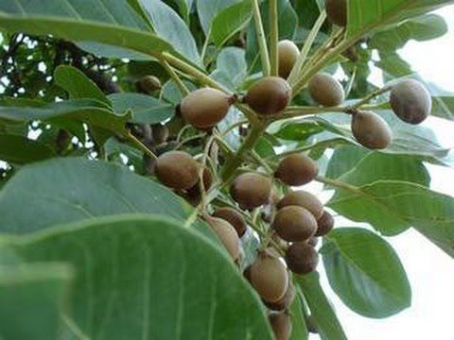

Slide 50
रसायनिक संगठन
Fruit:- Tannin, gallic acid, galloyl-glucoside, fructose, galactose, glucose, beta-sitosterol, Bellericanin
Kernel:- yellow fatty oil secretes fatty acid like palmitic, oleic, linoleic acid
Seed:- protein, oxalic acid, non edible oil
Bark:- tannin, oxalic acid

Slide 51
रसपंचक-
रस – कषाय
गुण - रूक्ष, लघु
विपाक - मधुर
वीर्य – उष्ण
दोषकर्म- त्रिदोषहर, विशेषतः कफशामक
कर्म-
भेदन, कासनाशक, नेत्र्य, केश्य, कृमि, स्वरभेद को दूर, छेदन, तृष्णा
बिभीतक त्वचा= ग्राही, बल्य
मज्जा:- मादक, तृष्णा निग्रहण, वमन, कफ, वायु नाशक, लघुपाकी, कषाय रसयुक्त, वेदनास्थापन, शोथहर
अर्ध पक्व फल = रेचन
पक्व-शुष्क फल= ग्राही

Slide 52
आमलकी
निरुक्ति-
आमलते धारयति शरीरम् वागुणान् ।(भा. नि. हरितक्यादि वर्ग)
जो शरीर का धारण करती है या जिसमें रासायनिक आदि गुण होते हैं।
Latin name - Emblica officinalis
Family- Euphorbiaceae
English name- Emblic myrobalan, Indian gooseberry
Hindi name- आमला, आँवला
गण:- चरक - वय: स्थापना, विरेचनोपग सुश्रुत - त्रिफला, परूषकादि

Slide 53
पर्याय-
धारी, धात्रीफल - रसायनादि गुणों को प्राप्त करने की इच्छा वाले मनुष्य इसका सेवन करते हैं।
अमृता - अमृत तुल्य गुण होने से
अमृतफल - इसके फल के सेवन से अकाल मृत्यु प्राप्त नहीं
वयःस्था - इसके सेवन से चिरकाल तक यौवन स्थिर रहता है।
कोल - 1 कोल (६ ग्राम) के बराबर इसका फल होने से
जातिफलरसा - जातिफल- चमेली (फूल के गुण के समान गुण होने से)
व्यस्था - वय: स्थापक होने से
वृष्य - शुक्र जनन होने के कारण (sperm count increases)
शीतफल -शीत वीर्य होने के कारण
शिवम - कल्याणकारी होने के कारण

Slide 54
वानस्पतिक वर्णन
इसका मध्यम आकार का 20-25 फीट ऊँचा होता है।
त्वक्- ¼ इंच मोटी, हरिताभ, धूसरवर्ण की होती है।
काष्ठ- लाल रंग का मजबूत होता है।
पत्र - इमली के पत्र के समान, आयताकार होते हैं ।
पुष्प - हरिताभ-पीतवर्ण के पुष्प गुच्छ में लगते हैं ।
पत्र - इमली के पत्र के समान, आयताकार होते हैं ।
पुष्प - हरिताभ-पीतवर्ण के पुष्प गुच्छ में लगते हैं ।
फलकाल - अक्टूबर- अप्रैल

Slide 55
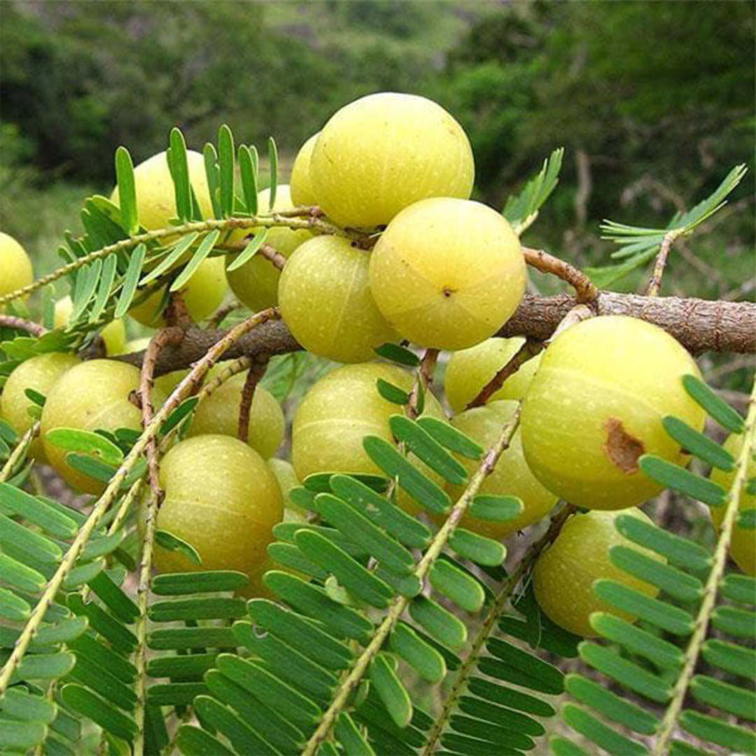

Slide 56
उत्पत्ति स्थान - भारत में सर्वत्र उष्ण प्रदशों में प्रजाति- वन्य , ग्राम्य रसपंचक-
रस - अम्लप्रधान, पंचरसयुक्त (लवण रहित)
गुण - गुरु, रूक्ष, शीत
विपाक- मधुर
वीर्य- शीत

Slide 57
कर्म-
दोषकर्म- त्रिदोषहर
धातुकर्म- रसायन
मलकर्म - मृदु विरेचक, मूत्रल (आर्द्रफल), ग्रही (शुष्कफल)
अन्यकर्म - वयः स्थापना, चक्षुष्य, वृष्य
रोगघ्नता- प्रमेह, रक्तपित्त, कुष्ठ, नेत्ररोग, अर्श, प्रदर, रक्तस्रावरोधक
रासायनिक संगठन
Tannin, gallic acid, Ellagic acid, glucose, Amino acid
Vitamin c (200 to 900 mg) in 100mg of edible portion
Linolenic acid

Slide 58
निष्कर्ष
सामान्यतः त्रिफला सम्पूर्ण समाज में ग्राम या नगर में सर्वत्र प्रसिद्ध है तथा यह घरेलू औषधि के रूप में जनसाधारण इसका प्रयोग करते हैं। अतः 'त्रिफला' को विशद अध्ययन, सर्वेक्षण एवं शोध का विषय बनाया गया है, जिस पर बहुआयामी चिन्तन करके त्रिफला से सम्बन्धित विभिन्न पक्षों का गवेषणात्मक निरूपण किया गया है, जिससे इसकी सम्पूर्ण, विविध रूपीय तथा विभिन्न प्रयोग - आधारित भैषजीय उपयोगिता का पुनरावलोकन समीक्षात्मक अभिज्ञान तथा बहुव्याधिनाशक क्षमता के प्रयोग हेतु, सर्वजनकल्याणकारी मार्ग प्रशस्त किया जा सके.

Slide 59
Scientific researches on Triphala
Triphala is an herbal preparation that has long been used in Ayurveda, a healing system that originated thousands of years ago in India.
In Sanskrit, Triphala means "three fruits." Triphala is a combination of three different fruits: Amalaki, Bibhitaki, and Haritaki. It is available in powder, juice, tincture, extract, capsule, or tablet form.

Slide 60
The major constituents of the formula are the tannins, gallic acid, ellagic acid, and chebulinic acid, which are potent antioxidants that may account, at least in part, for the observed immunomodulatory activity of the formula.
Triphala also contains other bioactive compounds such as flavonoids (e.g., quercetin and luteolin), saponins, anthraquinones, amino acids, fatty acids, and various carbohydrates.

Slide 61
Triphala, which include
Free radical scavenging, wound healing
Antioxidant, Anti stress
Anti-inflammatory, Adaptogeneic
Immunomodulating, Hypoglycemic
Appetite stimulation, Anti-cancer
Gastric hyperacidity reduction, Hepatoprotective
Dental caries prevention, Chemoprotective
Antipyretic, Radioprotective
Analgesic, Chemo preventive effects.
Antibacterial,
Antimutagenic ,

Slide 62
Triphala may also promote proper digestion and absorption of food, reduce serum cholesterol levels, improve circulation, relax bile ducts, prevent immune senescence, maintain homeostasis of the endocrine system, and increase production of red blood cells and hemoglobin

Slide 63
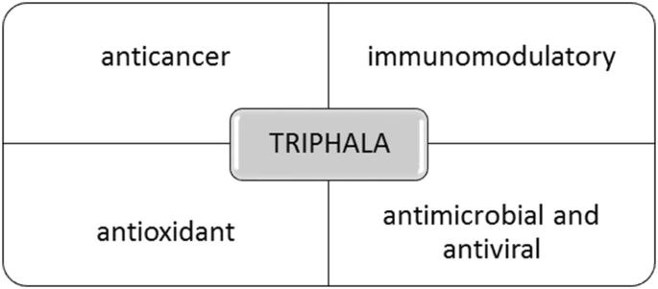

Slide 64
Substantial health benefits of Triphala
Oral diseases
Because of its anti-oxidant properties, when mixed with honey it helps in healing mouth ulcers .
Dental plaque accumulation and gingivitis can be prevented by using 0.6% of Triphala Mouthwash which is extremely efficacious .
Citric acid which acts as a chelating agent is rich in Triphala facilitates in remotion of smudge layer for root canal irrigation . According to the Sushruta Samhita, Triphala can be used as a gargling agent in dental diseases.

Slide 65
0.6% Triphala mouthwash has evidenced to have substantial anticaries activity when compared to that of chlorhexidine without owning disfavors as staining of teeth and economically low cost and there was no manifest of remineralization of tooth structure.
The results indicated that both the germicidal chlorhexidine (0.1%) and Triphala mouthwash were equally effective in reducing plaque and increasing gingival health after 9 months.
however, Triphala was more effective than chlorhexidine in reducing microbial cell counts. A double-blind, randomized clinical trial in young adults also compared the efficacy of Triphala (0.6%) and chlorhexidine (0.12%) mouthwash for 21 days and reported a similar reduction in both plaque and gingival scores for both the Triphala- and chlorhexidine-treated groups.

Slide 66
Anti- Microbial potential
Over administration of antibiotics has led to widespread drug resistance, thus it is becoming imperative that clinical researchers discover alternative and adjunctive antimicrobial agents with high efficacy. Both Triphala water decoctions (12%) and ethanol extracts (14%) have demonstrated antibacterial activity in vitro against bacterial isolates derived from patients infected with human immunodeficiency virus.
other studies report that these extracts also exert broad-spectrum antimicrobial action against antibiotic-resistant bacteria isolated from human subjects. The aqueous extracts (1:6) have demonstrated greater efficacy compared with the ethanol extracts (1:6) on pathogenic bacteria such as Escherichia coli and Staphylococcus aureus. In vitro, ethanol extracts of Triphala (100 mg/mL) components exhibited specific antimicrobial activity against multidrug-resistant clinical bacterial isolates.

Slide 67
Thus, Triphala was reported to exert antibacterial effects on both gram-positive and gram-negative species in vitro and demonstrated potential for further investigation as a complementary or adjunct antimicrobial therapy
As anti-neoplastic activity of Triphala
Triphala has been investigated as a potential antineoplastic agent. Numerous studies have been performed in this context and have shown that Triphala exerts an antineoplastic effect on many cancer cell lines, including those of the breast, prostate, colon, and pancreas. Data in cell lines show that Triphala has a differential modulatory effect on normal and cancer cell lines.

Slide 68
Triphala induces cytotoxicity in cancer cells, which showed increases in intracellular reactive oxygen species, but not normal cells. Excised tumor tissue from Triphala-fed mice compared with controls suggested that apoptosis induction may have mediated reduced tumor growth.
In addition, methanol extract of Triphala suppressed proliferation and induced p53-independent apoptosis in human colon cancer stem cells. Triphala suppressed the expression of oncogenes, c-Myc and Cyclin D1, and thus Wnt pathway signaling to reduce proliferation and resistance to apoptosis.
Triphala-induced apoptotic induction occurred through the intrinsic mitochondrial apoptotic signaling pathway. Moreover, one clinical trial reported that Triphala powder treatment in healthy humans increased cytotoxic T cells and NK cells in the experimental group compared with the control group.

Slide 69
Radio protective effect of Triphala
Studies have concluded that Triphala may help prevent and reverse DNA damage and mutagenesis.
The prevention of DNA damage is important given that it is often an initiating event in carcinogenesis.
Research in animal models and in vitro has shown that Triphala is effective in prevention of mutagenesis induced by both chemical- and radiation-induced damage.
An in vitro study found that Triphala eliminated reactive oxygen species in HeLa cells exposed to ionizing X-radiation or bleomycin, both of which generate DNA strand breaks through the generation of reactive oxygen species.

Slide 70
In addition, gamma-radiation-induced plasmid DNA strand break was inhibited by Triphala in vitro. The rasayana formulation also inhibited radiation-induced lipid peroxidation in rat liver microsomes and demonstrated the ability to scavenge free radicals such as superoxide. Importantly, the high levels of phenolic compounds such as gallic acid were attributed to the free radical scavenging activity.
In animal models, Triphala intervention reduced radiation-induced mortality by 60% in mice fed Triphala for only 7 days before whole-body gamma-irradiation.Triphala reversed the increased xanthine oxidoreductase and decreased the superoxide dismutase activity that was observed post-irradiation.
Treatment with Triphala also prevented DNA damage in murine white blood cells and spleen cells post-irradiation. Triphala may play a protective role against oxidation, even when administered after exposure.

Slide 71
Antiobesogenic and Antidiabetic potential of Triphala
Studies have demonstrated the potential of Triphala as a therapeutic agent for weight loss and reduction of body fat.
In an animal study, Triphala was administered for 10 weeks to diet-induced obese mice. Triphala treatment decreased the percentage of body fat, body weight, and energy intake. Triphala also decreased total cholesterol, triglycerides, and low-density lipoprotein cholesterol in the experimental group compared with the control group.
Triphala exerts hypoglycemic effects. Patients with type 2 diabetes are likely to have high postprandial blood glucose levels, especially after consuming carbohydrates.

Slide 72
Elevated blood glucose results from the breakdown of carbohydrates by the digestive enzymes, alpha-amylase and alpha-glucosidase, and the reduced ability of cells to take in glucose from the blood.
Past studies report that Triphala may exert actions similar to diabetic pharmaceutical drugs by inhibiting digestive enzymes and may decrease absorption of glucose through inhibition of glycolytic enzymes, thereby reducing blood glucose levels.

Slide 73
In addition, Triphala decreased serum glucose levels in normal and alloxan-induced diabetic rats. A clinical study of noninsulin-dependent diabetes mellitus patients revealed that supplementation with 5 g of Triphala powder for 45 days significantly lowered blood glucose levels. Both fasting and postprandial blood glucose were reduced, which may be due to active ingredients such as sorbitol.
Triphala extract was found to effectively inhibit protein glycation in vitro. Triphala may also prevent glycation through promotion of lower blood glucose levels. As diabetes is the most prevalent endocrine disease globally, increased access to complementary hypoglycemic therapies for integrative care is needed.

Slide 74
Triphala and cardiovascular health
Cardiovascular disease is a leading cause of mortality and morbidity worldwide, and hypercholesteremia is an important risk factor. Animal studies have reported the hypercholesteremic effects of Triphala.
In one study, Triphala reduced the total cholesterol, low-density lipoprotein, very low-density lipoprotein, and free fatty acid levels in rats fed an atherogenic diet for 48 days. Another study in rats fed an atherogenic diet revealed that Haritaki, one of the herbs in Triphala, induced hypolipidemic effects in the herb-treated group.

Slide 75
A reduction in total cholesterol, triglycerides, and total protein and elevation of high-density lipoprotein cholesterol were found in the herb-treated group compared with control group.
Triphala is a powerful herb to address imbalances in the gastrointestinal tract and cardiovascular system and should be more widely studied in the context of these common diseases.

Slide 76
Antiaging effects of Triphala
Triphala extract exerted highly protective antiaging effects on human skin cells in vitro. Triphala extract affects gene expression of human skin cells, stimulating collagen-1 and elastin-synthesizing genes and antioxidant genes responsible for the cellular antioxidant, SOD-2.
Triphala extract was found to inhibit melanin production and hyperpigmentation due to the presence of protective phytochemicals. Further more, Triphala extract exhibited significant free radical scavenging activity on hydrogen peroxide-induced cell damage and senescence. These results demonstrate potential dermal antiaging effects of Triphala, such as increasing collagen and elastin, increasing cellular antioxidants, and decreasing hyperpigmentation.

Slide 77
Anti-inflammatory effects of Triphala
Chronic inflammation is deleterious and affects most major chronic health conditions. Triphala has shown promise as an anti-inflammatory agent.
Triphala significantly reduced inflammatory markers as well as bone and cartilage degradation in arthritic rats.
In this study, Triphala extract was significantly more effective than the nonsteroidal anti-inflammatory drug, indomethacin, in ameliorating arthritic and inflammatory effects.
Triphala reduced expression of inflammatory mediators such as IL-17, COX-2, and RANKL through inhibition of NF-kB activation.
Another study found that Triphala increased antioxidant levels and decreased lipid peroxidation in the tissues of arthritic rats.

Slide 78
In lipopolysaccharide-stimulated macrophages, Triphala treatment suppressed production of inflammatory mediators (such as TNFα, IL-1β, IL-6, MCP-1, VEGF, NO, and PGE2), intracellular free radicals, inflammatory enzymes (such as iNOS and COX-2), and lysosomal enzyme release.
Chebulagic acid, a constituent in Triphala, was found to inhibit COX and 5-LOX, which are both major enzymes involved in inflammation and carcinogenesis.
Triphala also increased antioxidant activity in mice after induction of nephrotoxicity from bromobenzene.
Triphala ameliorated nephrotoxic effects by upregulating antioxidant enzymes, superoxide dismutase, glutathione-S-transferase, and glutathione peroxidase. Lipid peroxidation and markers of kidney dysfunction were reduced in the Triphala-treated group compared with controls.

Slide 79
Stress-reducing potential of Triphala
Stress-induced disorders such as anxiety represent the leading causes of adult disability worldwide.
Stress is a state of disharmony caused by perceived threat that is counteracted by an adaptive response to re-establish homeostasis and is associated with many chronic diseases.
Animal studies have shown that Triphala protected against cold-induced stress and reversed stress-induced behavioral alterations and biochemical changes such as increased lipid peroxidation and corticosterone levels.
Triphala also prevented noise-induced stress. In rats, Triphala prevented the noise-induced metabolic changes by mediating the antioxidant and cell-mediated immune response, and it was hypothesized that the biological mechanism is related to its antioxidant properties. Modern humans experience high levels of stress, thus adaptogenic treatments are needed more extensively in clinical practice.

Slide 80
Antioxidant activity of Triphala and Eye health
Antioxidant effects of Triphala have the potential to help maintain eye health. Triphala is a rich source of vitamin C and flavonoids.
One study used Triphala as a pretreatment in selenite-induced cataracts in mice. Triphala significantly restored glutathione levels in eye lenses.
Triphala also increased the activities of antioxidant enzymes, such as superoxide dismutase, catalase, glutathione-S-transferase, and glutathione peroxidase, in the lenses of the experimental group when compared with the control group.
While 100% of the mice in the control group developed cataracts, only 20% of the mice pretreated with Triphala developed cataracts. This effect may be linked to the antioxidant activity of Triphala.

Slide 81
Triphala in gastrointestinal health
Triphala is perhaps most well known for its use in general gastrointestinal health. Animal studies have shown that both aqueous and alcohol-based extracts of Triphala prevent diarrohea. Triphala also induces enteroprotective effects, which are likely due, at least in part, to the high antioxidant content. In a rodent model.
Triphala replenished depleted protein in the intestinal villi of the brush border as well as glutathione and phospholipid levels; the formula simultaneously decreased myeloperoxidase and xanthine oxidase levels in intestinal epithelium. In rats, Triphala exerted a gastroprotective effect on stress-induced ulcer.
One human clinical trial that investigated the use of Triphala in patients with gastrointestinal disorders reported that treatment reduced constipation, mucous, abdominal pain, hyperacidity, and flatulence while improving the frequency, yield, and consistency of stool.
Triphala also reduced colitis in a mouse model, and the treatment effect was attributed to antioxidant effects and high levels of flavonoids contained in Triphala.

Slide 83
Contraindications of triphala:-
Pregnancy & Breastfeeding
Pregnancy is a contraindication of Triphala use. Triphala exerts a laxative action and the intensity of laxative action may vary person to person. Secondly, it may also act as uterine stimulant, which can cause contractions and may lead to miscarriage. However, this effect is rare, but pregnant women should avoid it to avoid any type of complication due to Triphala use.
The fatal dosage of Triphala in pregnancy is about 5 grams. It may also cause abdominal pain and diarrhoea in some pregnant women.

Slide 84
Triphala should not be used in following
health conditions:-
Malnutrition
Fast or dieting
Severe weight loss
Excessive dryness of the skin
Abdominal Tenderness
Heartburn & Hyperacidity
Gastritis and Ulcers
Inflammatory Bowel Diseases (IBD)

Slide 85
CONCLUSION:-
After reviewing the Ayurvedic classical texts, it is clear that Triphala is used in the traditional system of medicine to cure various diseases. Triphala is drug widely used in many disorders due to various pharmacological actions. Presently it is considered as an important anti-diabetic and anti-oxidant drug.

